Slide 1




Slide 2


सतर्कता जागरूकता सप्ताह-2025
दिनांक 27.10.2025 से 02.11.2025 तक
VIGILANCE AWARENESS WEEK-2025

Slide 3

Theme/विषय:
सतर्कता: हमारी साझा जिम्मेदारी/
Vigilance: Our Shared Responsibility

Slide 4

प्रतिज्ञा/Pledge:

Slide 5
सत्यनिष्ठा प्रतिज्ञा
मेरा विश्वास है कि हमारे देश की आर्थिक, राजनीतिक तथा सामाजिक प्रगति में भ्रष्टाचार एक बड़ी बाधा है। मेरा विश्वास है कि भ्रष्टाचार का उन्मूलन करने के लिए सभी संबंधित पक्षों जैसे सरकार नागरिकों तथा निजी क्षेत्र को एक साथ मिल कर कार्य करने की आवश्यकता है।
मेरा मानना है कि प्रत्येक नागरिक को सतर्क होना चाहिए तथा उसे सदैव ईमानदारी तथा सत्यनिष्ठा के उच्चतम मानकों के प्रति वचनबद्ध होना चाहिए तथा भ्रष्टाचार के विरुद्ध संघर्ष में साथ देना चाहिए।
अत: मैं प्रतिज्ञा करता हू कि :
जीवन के सभी क्षेत्रों में ईमानदारी तथा कानून के नियमों का पालन करुंगा;
ना तो रिश्वत लूगा और ना ही रिश्वत दूँगा;
सभी कार्य ईमानदारी तथा पारदर्शी रीति से करुंगा;
जनहित में कार्य करुंगा;
अपने निजी आचरण में ईमानदारी दिखाकर उदाहरण प्रस्तुत करुंगा;
भ्रष्‍ट्राचार की किसी भी घटना की रिपोर्ट उचित एजेन्‍सी को दूँगा ।

Slide 6
INTEGRITY PLEDGE
I believe that corruption has been one of the major obstacles to economic, political and social progress of our country. I believe that all stakeholders such as Government, citizens and private sector need to work together to eradicate corruption.
I realize that every citizen should be vigilant and commit to highest standards of honesty and integrity at all times and support the fight against corruption.
I, therefore, pledge:
To follow probity and rule of law in all walks of life;
To neither take nor offer bribe;
To perform all tasks in an honest and transparent manner;
To act in public interest;
To lead by example exhibiting integrity in personal behavior;
To report any incident of corruption to the appropriate agency.

Slide 7

सप्ताह के दौरान निगम मुख्यालय में
आयोजित कार्यक्रम

Slide 8





निगम मुख्यालय में आयोजित होने वाले कार्यक्रम
शपथ समारोह
दिनांक: 27.10.2025
समय: प्रात: काल11:00 बजे से 11:30 तक
तात्कालिक/ आशुभाषण
दिनांक: 29.10.2025
समय: दोपहर 3:00 बजे से 4:00 तक
पोस्टर प्रतियोगिता
दिनांक: 30.10.2025
समय: दोपहर 3:30 बजे से 4:30 तक
प्रश्नोत्तरी प्रतियोगिता
दिनांक: 31.10.2025
समय: दोपहर 3:00 बजे से 4:00 तक
पुरस्कार वितरण एवं समापन समारोह
दिनांक: 3.11.2025
समय: दोपहर 3:00 बजे से 4:30 तक

Slide 9

सतर्कता संस्करण XI, 2025 का विमोचन

Slide 10
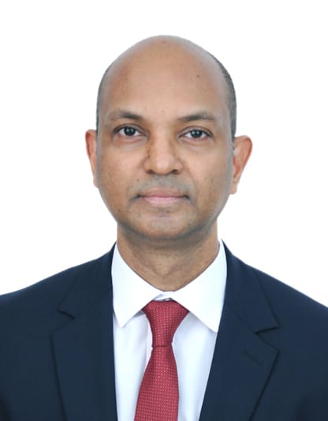
मुख्य सतर्कता अधिकारी महोदय का संबोधन
श्री रविंद्र प्रताप सिंह, भा.प्र.से.

Slide 11
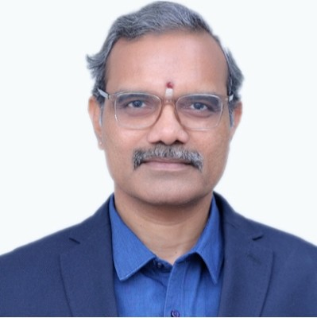
निदेशक (वित्त) महोदय का संबोधन
श्री टी.नागराजन

Slide 12
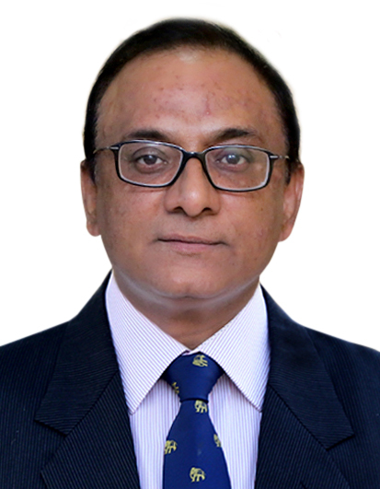
निदेशक (मा.सं.) महोदय का संबोधन
श्री सुनील कुमार सिन्हा

Slide 13
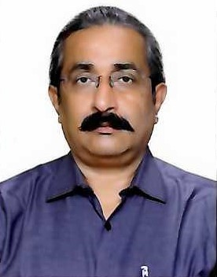
अध्यक्ष तथा प्रबंध निदेशक महोदय का संबोधन
श्री विजय रंजन सिंह

Slide 14


